Slide 1


Slide 2

PREVENCIÓN DEL RIESGO
PSICOSOCIAL
Martha Lucía Escobar Tobón

Slide 3


Cuando piensa en trabajar
¿qué es lo primero que viene a su mente?
Conoce algún refrán referente al trabajo?

Slide 4
¿CÓMO SE PREVIENE UN RIESGO?
TENIENDO CLARO LAS CONSECUENCIAS NEGATIVAS QUE ASUMIR O PERMITIR ESA CONDUCTA REPRESENTA; ELLO SIGNIFICA QUE DEBE DARSE UNA CULTURA DE AUTOCUIDADO.
El autocuidado implica una actividad preventiva en su esencia o naturaleza física y psíquica, y el trabajador la debe seguir por su propia cuenta, bajo su propio riesgo y basado en el sentido común o en la inteligencia de apreciar los riesgos y eventos peligrosos para sortearlos, evitarlos y superarlos.

Slide 5

LA PREVENCIÓN DEPENDE DE CADA UNO
Evalúe su comportamiento y determine que tan propenso es a un riesgo PSICOSOCIAL.

Slide 6
¿QUÉ SON LOS RIESGOS
PSICOSOCIALES?
Son las condiciones presentes en un entorno laboral directamente relacionadas con la organización del trabajo, con el contenido del puesto, con la realización de la tarea o incluso con el entorno, que tienen la capacidad de afectar al desarrollo del trabajo y a la salud de las personas trabajadoras. En la actualidad, los riesgos psicosociales son una de las principales causas de enfermedades y de accidentes laborales.

Slide 7

¿DE DÓNDE SE DERIVAN?
Los riesgos psicosociales se derivan de las deficiencias en el diseño, la organización y la gestión del trabajo, así como de un escaso contexto social del trabajo, y pueden producir resultados psicológicos, físicos y sociales negativos.

Slide 8
JUSTIFICACIÓN
Consecuencias negativas de un ambiente laboral desfavorable y coercitivo.
Ausentismo
Rotación
Estrés Laboral
(Burnout)
Trastornos del sueño y alimentación
Sintomatología ansiosa y depresiva.

Slide 9
En Colombia se comenzó a hablar de riesgo y salud en el trabajo a partir del año 1915 con la Ley 57 que surge como consecuencia a las condiciones precarias y pocos seguras que se presentaban para los trabajadores; como respuesta a esta necesidad, se buscó la forma de poderle brindar una protección al trabajador durante su jornada laboral o el tiempo que le llevara ejecutar su labor.
Cualquier persona que desempeñe una tarea o función dentro de su trabajo tanto en jornada laboral como fuera de esta se puede ver afectado por los factores de riesgo psicosociales.

Slide 10
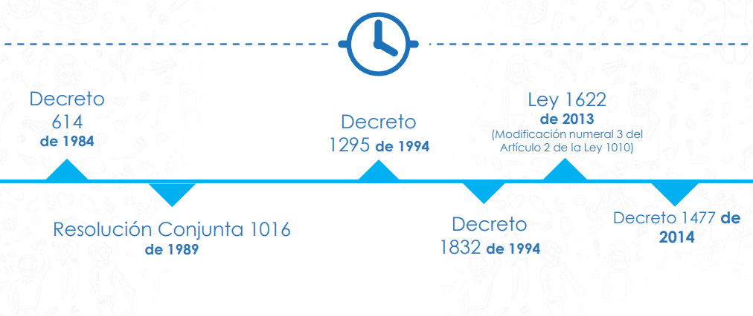
ANTECEDENTES NORMATIVOS EN COLOMBIA.

Slide 11
LAS ACTIVIDADES DEL COMITÉ DE
CONVIVENCIA DEBEN SER 80%
PREVENTIVO Y UN 20% CORRECTIVO
El Comité de Convivencia (CCL), es una medida preventiva del acoso laboral y acoso sexual laboral, que contribuye a proteger a los trabajadores contra los riesgos psicosociales que afectan la salud en los lugares de trabajo.
Así las cosas es factible afirmar que la vocación del Comité de Convivencia es de carácter PREVENTIVO por lo que la razón principal de este no es la atención al conflicto, ni la sanción que el acoso acarree, sino la prevención del mismo.

Slide 12
Al ser un órgano de prevención, no puede imponer sanciones al acusado de acoso laboral, toda vez que su función es puramente conciliatoria. Por lo tanto, si en el Comité de Convivencia se concluye que hay mérito para imponer una sanción disciplinaria, este órgano deberá remitir el caso al ente disciplinario competente de la empresa para que surta el procedimiento respectivo.
¿El Comité de Convivencia Laboral podría imponer las sanciones que establece la ley en materia de acoso laboral?

Slide 13
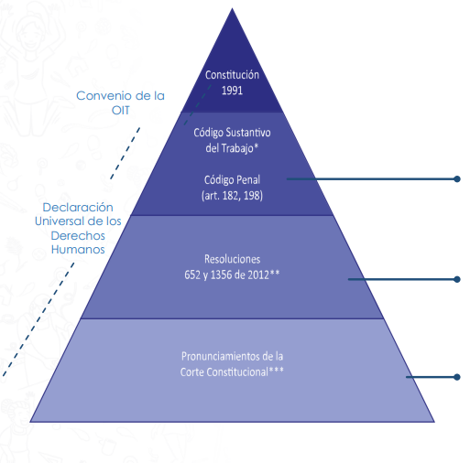
MARCO NORMATIVO COLOMBIANO
Código Sustantivo el Trabajo Art 57-5.
Art 59-9
Código Penal, (art 182, 198)
Resolución 2646 de 2008
Resolución 652 de 2012
Resolución 1356 de 2012
Decreto 1443 de 2014
Ley 1010 de 2006
***Pronunciamientos de la Corte Constitucional, los cuales han establecido directrices y conceptos relativos al respeto a los derechos fundamentales, al trabajo y a la dignidad humana.

Slide 14
LEY
1010 DE 2006

Slide 15
¿QUÉ ES ACOSO LABORAL?
Toda conducta
persistente y demostrable,
encaminada a infundir miedo, intimidación, terror y angustia, a causar perjuicio laboral, generar desmotivación en el trabajo, o inducir la renuncia del mismo.

Slide 16
CARACTERÍSTICAS
NO SUCESO PUNTUAL
QUE SEA FRECUENTE
QUE EXISTA UNA VICTIMA
NO SEA CONSECUENCIA DE LA PROVOCACIÓN
QUE NO EXISTA UN TRASTORNO DE
PERSONALIDAD

Slide 17
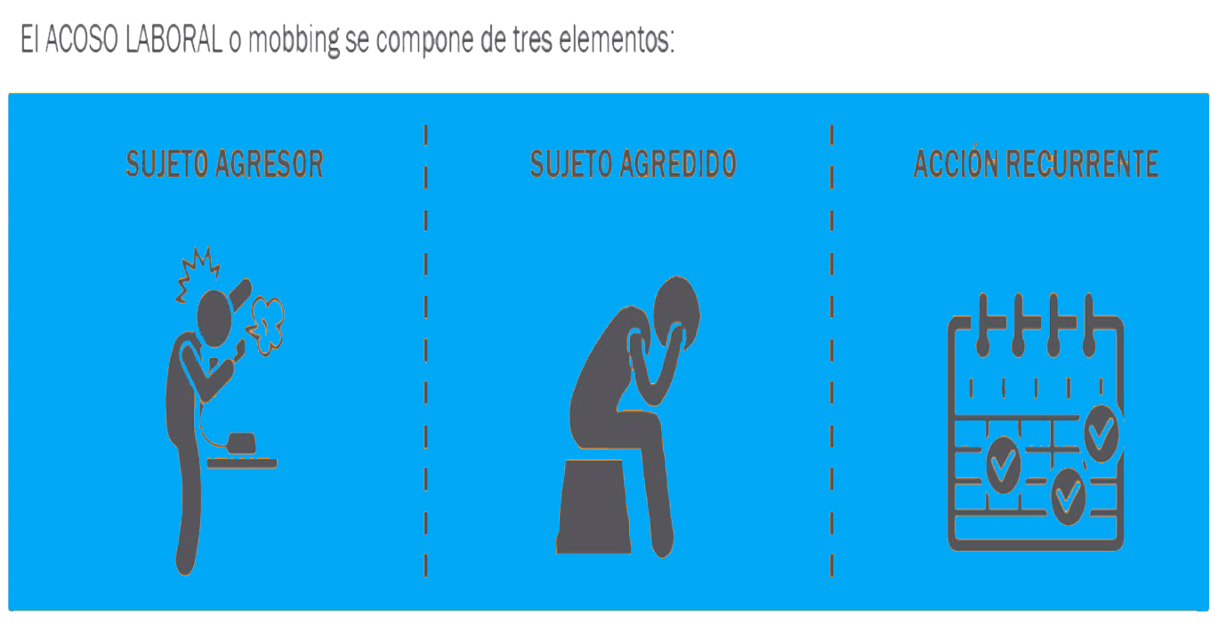

Slide 18
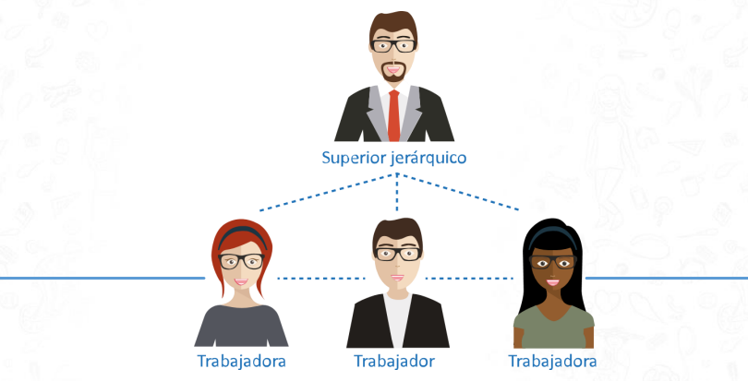
¿QUIÉNES PUEDEN SUFRIR ACOSO LABORAL?
Ley 1010 de 2006 – Art 6
Todos dentro de una relación laboral pueden ser sujetos de acoso laboral

Slide 19
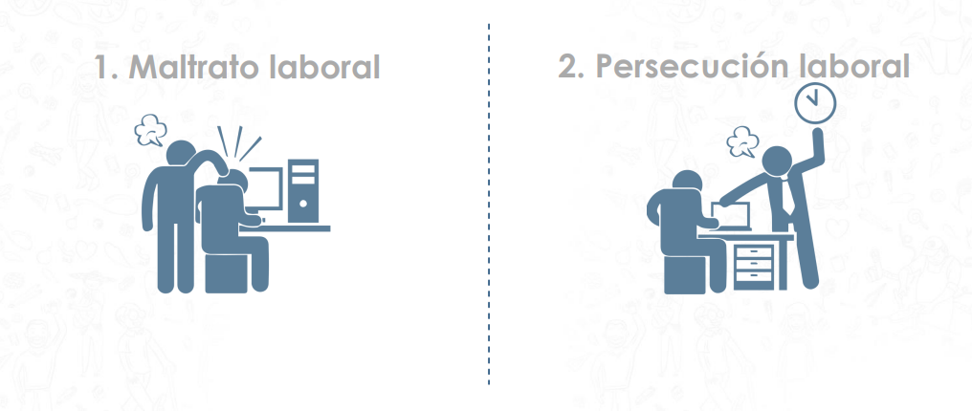
MODALIDADES

Slide 20
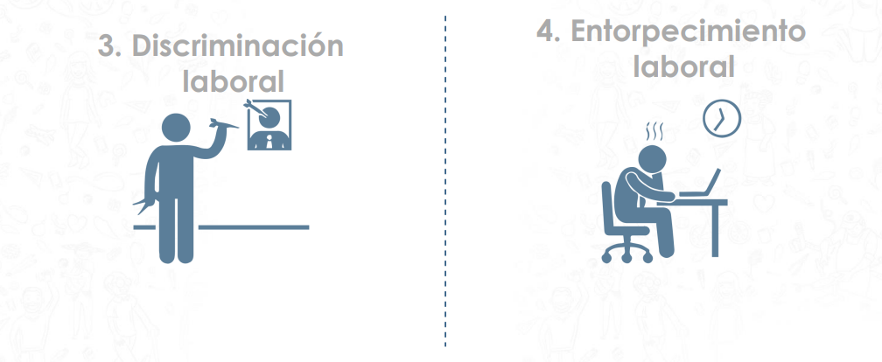
MODALIDADES

Slide 21
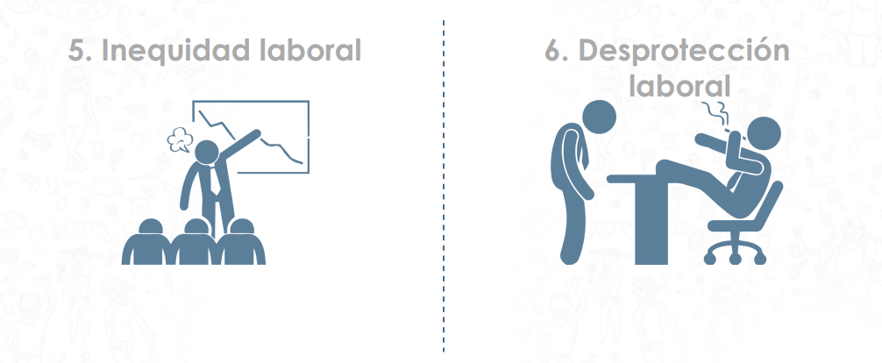
MODALIDADES

Slide 22
ACOSO SEXUAL

Slide 23
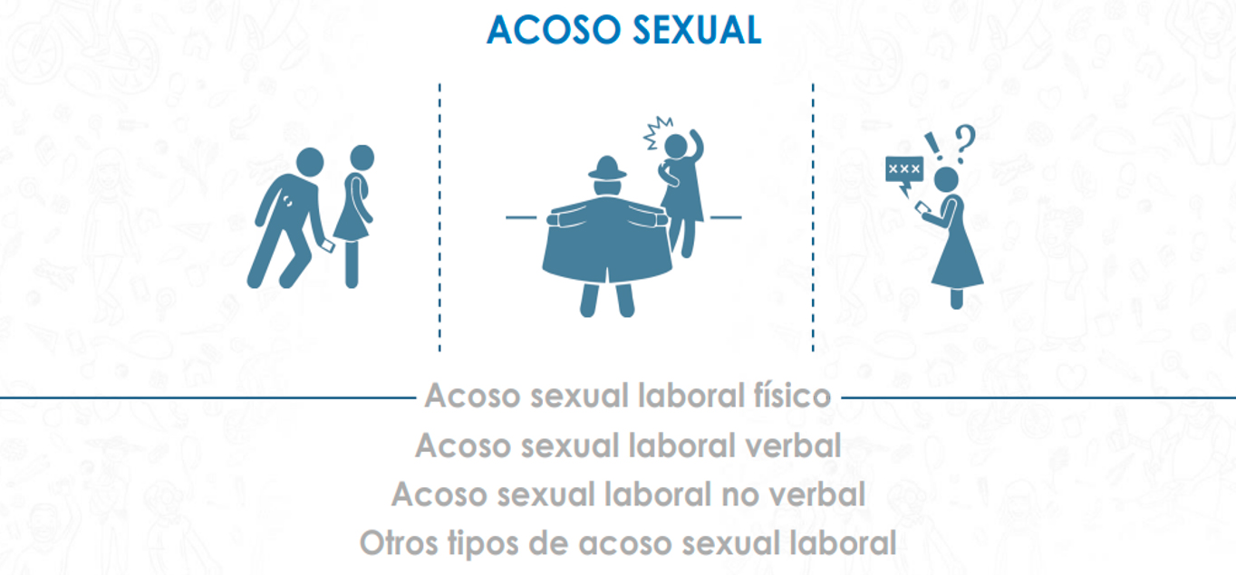

Slide 24
¿COMO IDENTIFICAR SI SE PRESENTA?
FALTA DE RECONOCIMIENTO
BLOQUEO
SUBVALORACIÓN
TAREAS RUTINARIAS
OBJETIVOS IMPOSIBLES
CALUMNIAS FALSON RUMORES AISLAMIENTO
HUMILLACIÓN DESCALIFICACIÓN DISCRIMINACIÓN
PROVOCACIÓN OFENSAS PRESIONES AMENAZAS

Slide 25
CONDUCTAS QUE CONSTITUYEN Y
NO CONSTITUYEN ACOSO LABORAL
CONSTITUYE
NO CONSTITUYE
Los actos de agresión física, independientemente de sus consecuencias (esto además puede llegar a constituirse en un delito de lesiones personales).
No es acoso laboral el asumir una determinación firme en la toma de una decisión, siempre que se enmarque dentro del debido respeto.
Las expresiones injuriosas o ultrajantes sobre la persona, con utilización de palabras soeces o con alusión a la raza, el género, el origen familiar o nacional, la preferencia política o el estatus social.
Se tendrá como una conducta respetuosa, el trato cordial, sin discriminación o señalamiento por credo o color o tendencia política, libre de palabras soeces o hirientes.
Los comentarios hostiles y humillantes de descalificación profesional expresados en presencia de los compañeros de trabajo; o incluso en privado.
No se tendrá como acoso laboral el llamado de atención que se haga ni la premura exigida para el cumplimiento de una labor encomendada

Slide 26
CONDUCTAS QUE CONSTITUYEN Y
NO CONSTITUYEN ACOSO LABORAL
CONSTITUYE
NO CONSTITUYE
Las injustificadas amenazas de despido expresadas en presencia de los compañeros de trabajo.
No será entonces acoso laboral la exigencia de diligencia y cumplimiento en las labores correspondientes al cumplimiento de su cargo.
La descalificación humillante y en presencia de los compañeros de trabajo de las propuestas u opiniones de trabajo (una calificación humillante atenta contra la dignidad de la persona, inclusive si se hace en privado, en este evento, hay lugar a que la víctima pruebe la conducta).
No es acoso laboral la contra argumentación de propuestas y la disparidad en las opiniones, de manera fundada, dado que ello redunda en beneficio de la empresa.
No dará lugar al acoso laboral una sugerencia generalizada sobre vestuario o incluso privada, si tiene el propósito de propender por el respeto personal y el de la empresa.
Las burlas sobre la apariencia física o la forma de vestir, formuladas en público; (esta conducta en privado es igual de reprochable, se convierte en un acoso laboral, solo que la víctima deberá probarlo).

Slide 27
CONDUCTAS QUE CONSTITUYEN Y
NO CONSTITUYEN ACOSO LABORAL
CONSTITUYE
NO CONSTITUYE
La alusión pública a hechos pertenecientes a la intimidad de la persona (Si en algún momento se hace, incluso en privado).
No es acoso laboral el emitir un consejo en privado o realizar un estudio psicológico de personalidad, siempre y cuando éste no sea utilizado con fines ventajosos por la empresa o sus representantes.
El trato notoriamente discriminatorio respecto a los demás empleados en cuanto al otorgamiento de derechos y prerrogativas laborales y la imposición de deberes laborales.
No será acoso laboral el asignar funciones especiales en consideración a la cualificación del personal, siempre y cuando no se sature laboralmente.
La imposición de deberes ostensiblemente extraños a las obligaciones laborales, las exigencias abiertamente desproporcionadas sobre el cumplimiento de la labor encomendada y el brusco cambio del lugar de trabajo o de la labor contratada sin ningún fundamento objetivo referente a la necesidad técnica de la empresa.
Encomendar labores ocasionales, incluso en espacios diferentes al habitual no se tendrán como conductas de acoso laboral, toda vez que se proponen como circunstancias extraordinarias. La exigencia de cumplir con las obligaciones del contrato de trabajo así como no incurrir en las prohibiciones del Código Sustantivo del trabajo.

Slide 28
CONDUCTAS QUE CONSTITUYEN Y
NO CONSTITUYEN ACOSO LABORAL
CONSTITUYE
NO CONSTITUYE
La exigencia de laborar en horarios excesivos respecto a la jornada laboral contratada o legalmente establecida, los cambios sorpresivos del turno laboral y la exigencia permanente de laborar en dominicales y días festivos sin ningún fundamento objetivo en las necesidades de la empresa, o en forma discriminatoria respecto a los demás trabajadores o empleados.
Las jornadas excesivas tienen soporte y fundamento legal como horas extras. Otro tipo de actividad atenta contra el bienestar laboral y contra el bienestar físico.
Ante situaciones especiales, por cambio de políticas y planes establecidos en la empresa, puede darse la ocasión de restringir la entrega de materia prima; esto por supuesto tiene una consecuencia lógica de no poderse exigir el cumplimiento de resultados reseñados. Desde esta óptica, no será acoso laboral
La negativa a suministrar materiales e información absolutamente indispensables para el cumplimiento de la labor.
La negativa claramente injustificada a otorgar permisos, licencias por enfermedad, licencias ordinarias y vacaciones, cuando se dan las condiciones legales, reglamentarias o convencionales para pedirlos (Un asunto muy diferente será la negativa de permisos para visitas necesarias al médico, pues hacen parte de la integridad física del funcionario y es un derecho irrenunciable).
Por necesidades urgentes de la empresa y ante eventuales modificaciones laborales, podrá restringirse de manera transitoria, la concesión de permisos o licencia, así como vacaciones. Hasta allí no se concibe una conducta de acoso laboral.

Slide 29
EVENTOS NO TIPIFICADOS
En los demás casos la autoridad competente será quien valorará, según las circunstancias del caso y la gravedad de las conductas denunciadas.
Excepcionalmente un sólo acto hostil bastará para acreditar el acoso laboral. Cuando las conductas descritas tengan ocurrencias en privado, deberán ser demostradas por los medios de prueba reconocidos en la ley procesal civil.
• La declaración de parte
• La confesión
• El juramento
• El testimonio de terceros
• El dictamen pericial
• Los documentos
• Los indicios

Slide 30
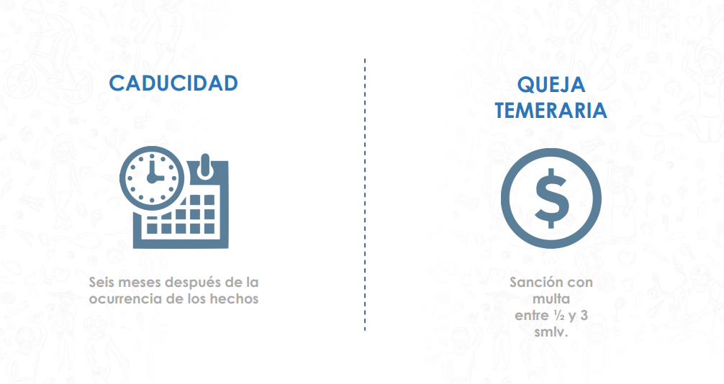

Slide 31
SANCIONES
LEY 1010 DE 2006
Multa entre dos y diez salarios mínimos para la persona que lo haga y el empleador que lo tolere.
Si el acoso generó un perjuicio al bienestar físico del trabajador, el empleador debe pagar el 50% de los costos de tratamiento a las empresas prestadoras de salud o de riesgos profesionales.
A su vez, se hará una terminación con justa causa o no renovación del contrato de trabajo al subalterno o compañero autor del acoso, en caso de ser funcionario público se configura la Falta Gravísima del Código Disciplinario único.

Slide 32
SI
NO
Trabajadores con contrato a término fijo
Trabajadores con contrato a término indefinido
Trabajadores de confianza
Trabajadores de contrato de obra o labor.
Contratistas (Contrato de prestación de servicios)
en el evento que un contratista se sienta vulnerado en sus derechos por el comportamiento de un servidor público, tiene la potestad de acudir al Ministerio Público y exponer tal circunstancia.

Slide 33
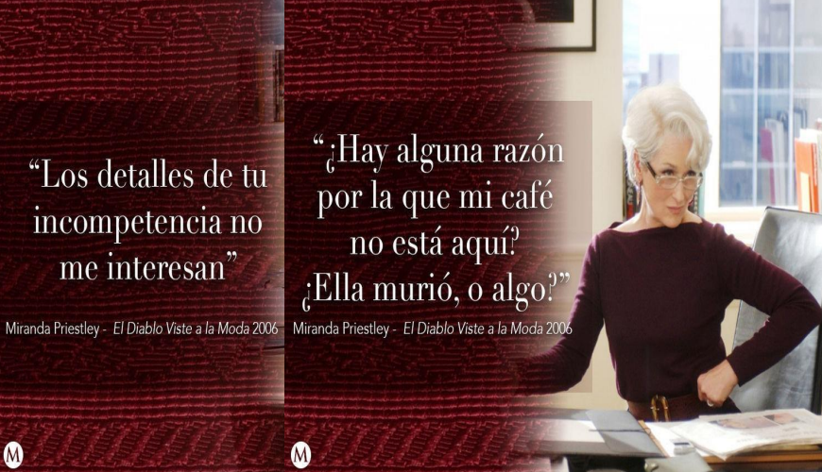

Slide 34
¿QUÉ HACER SI SOY VÍCTIMA DE ACOSO LABORAL?
Informar al Comité de convivencia a través de la ruta que está definida en la empresa o institución, teniendo en cuenta los requisitos dispuestos en el formato.

Slide 35
FORMATO DE QUEJA POR ACOSO
LABORAL
A TENER EN CUENTA:
1. Datos Personales de quien presenta la queja (no se recibirán quejas anónimas).
2. Datos del presunto acosador.
3. Relación de los hechos (circunstancias de modo, tiempo y lugar).
4. Leer detenidamente el instructivo elaborado por el Comité de Convivencia Laboral, en el cual se definen las conductas de acoso laboral.
5. Identificar para el caso cuáles conductas aplican.
6. Relacionar pruebas.
7. Identificar la persistencia de la conducta.
8. Remitir el formato al Comité de Convivencia Laboral.

Slide 36
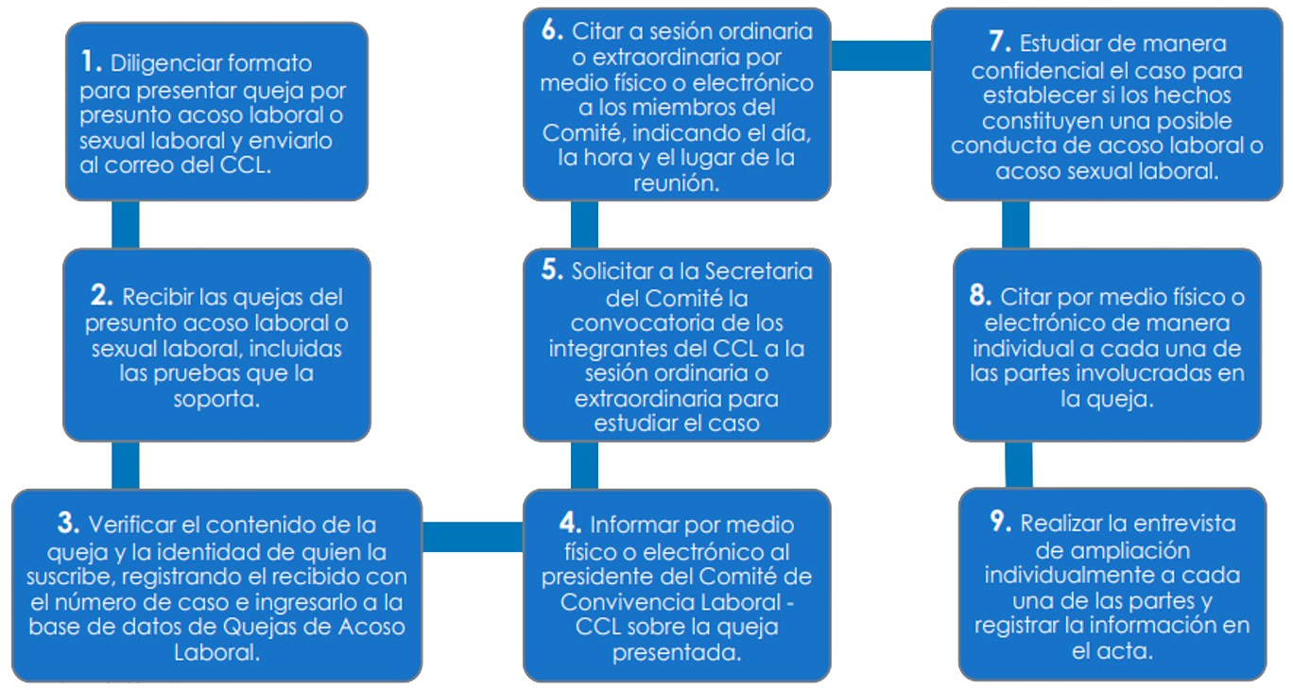
RUTA LABORAL ADMINISTRATIVA –
Trámite de queja por presunto acoso laboral

Slide 37
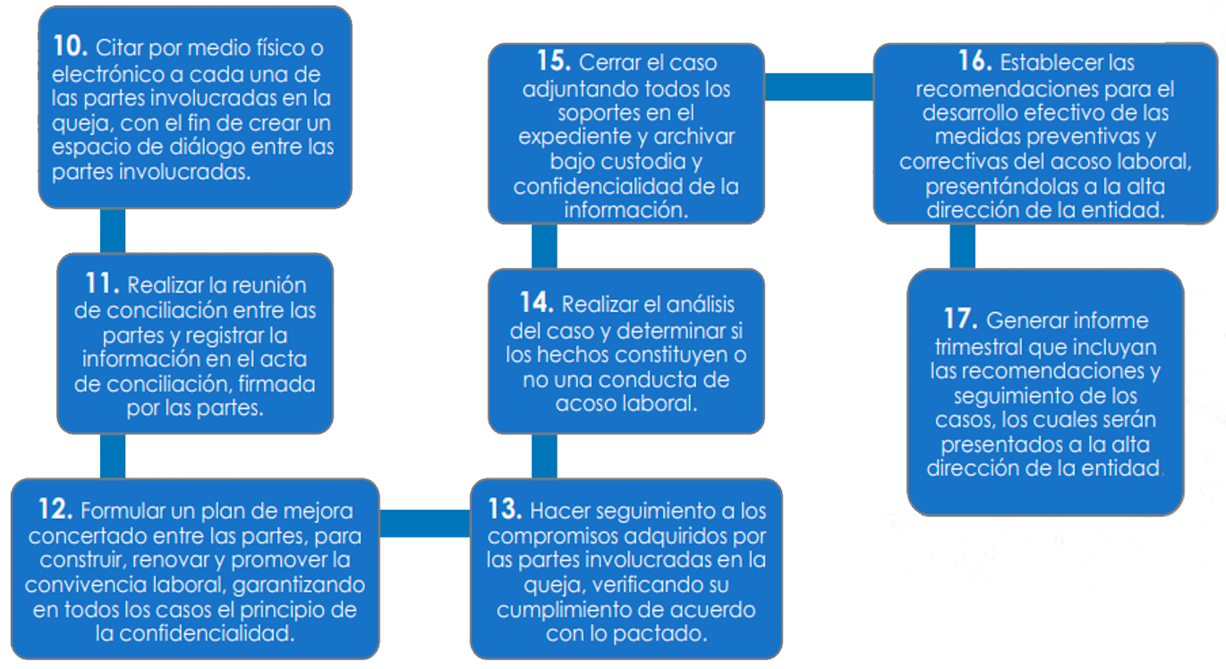
RUTA LABORAL ADMINISTRATIVA –
Trámite de queja por presunto acoso laboral

Slide 38
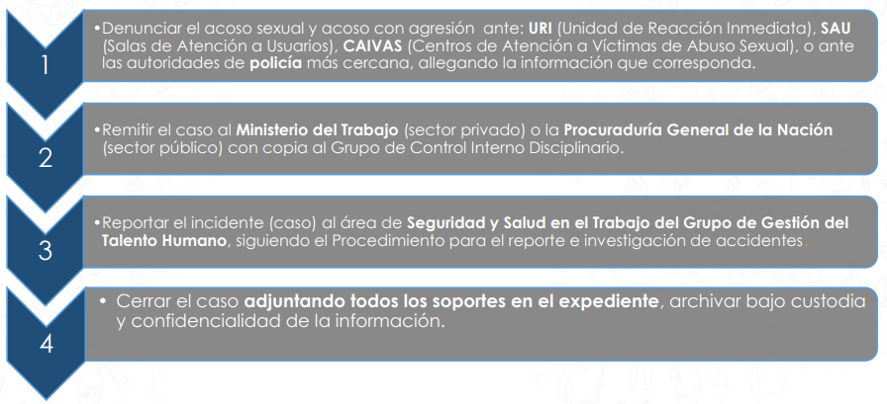
RUTA PENAL

Slide 39
AUTONOMIA
Cada COMITÉ DE CONVIVENCIA LABORAL es libre de tomar decisiones frente a los casos, y su operativa; acogiéndose claro a descripción de sus funciones prescritas por Ley, por lo tanto es fundamental que se documente y fundamente en debida forma las actuaciones que se tomen en vigencia de su ejercicio.
Es muy importante que cada miembro exprese su voto respecto a las conclusiones de cada caso y el plan de acción, lo que quedará consignado en el acta de reunión que aborde el caso firmada por los miembros el mismo día de su celebración.
En el ámbito preventivo el COMITÉ DE CONVIVENCIA es libre de proponer tanto en sus informes como en comunicaciones actividades, talleres y capacitaciones para que en coordinación con otras áreas de la Entidad se lleven a cabo.

Slide 40
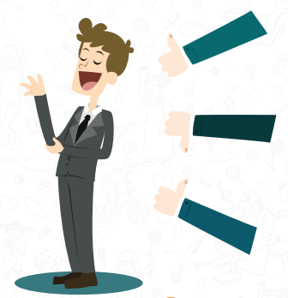
EL COMITÉ DE CONVIVENCIA LABORAL
EXISTEN ALGUNOS FACTORES QUE INCREMENTAN LA EFECTIVIDAD DEL TRABAJADOR PARA HACER FRENTE AL ACOSO LABORAL
La buena forma física y mental.
La confianza en uno mismo.
El apoyo del entorno familiar y social.
La estabilidad económica.
La capacidad de resolver problemas y la destreza en habilidades sociales.

Slide 41
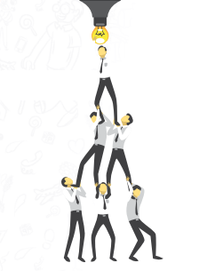
EL COMITÉ DE CONVIVENCIA LABORAL
EXISTEN ALGUNOS FACTORES QUE INCREMENTAN LA EFECTIVIDAD DEL TRABAJADOR PARA HACER FRENTE AL ACOSO LABORAL
Hágase la vida más fácil en la oficina y cumpla con aquellas reglas que buscan un bien común, por ejemplo el código de vestuario; asegúrese de hacer bien las cosas sin esperar nada a cambio, si le nace ayudar hágalo pero por que eso es parte de su personalidad no por crear deudas de gratitud.
Jugar para la tribuna es agotador, nada más dañino para su ánimo que vivir en función de andar satisfaciendo las expectativas de los demás o el reconocimiento de los cercanos.
Sus colegas no son su competencia así que puede enseñar todo lo que sabe sin angustia alguna.

Slide 42
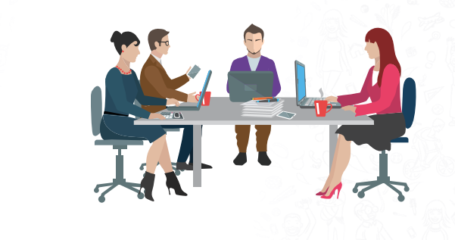
una empresa no es más que una red de favores y de comunicaciones así que entre más sincera sea su interacción con los demás mejores resultados a su favor va a obtener.

Slide 43
CONFLICTO LABORAL DIFERENCIAS CON EL ACOSO
PROBLEMA
ACOSO LABORAL
Situación aislada.
Existen discrepancias en opiniones.
El conflicto laboral puede ser una fuente de renovación ya que provoca un cuestionamiento de la situación y posibles alternativas de solución, por esto puede resultar productivo.
Es sistemático, repetitivo y con clara premeditación.
Busca generar la renuncia del trabajador
Escala simétrica de coacción o agresión
En el acoso los cambios están bloqueados
El acoso puede ser consecuencia de un conflicto no resuelto

Slide 44
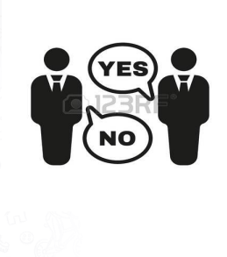
DEBE TENER EN CUENTA QUE
El conflicto trae consigo intereses divergentes, lo que determina actitudes y opiniones diferentes, derivando en un enfrentamiento.
El problema surge cuando una diferencia adquiere carácter permanente, dando origen a una situación de conflicto.
No debemos olvidar que donde hay vida, hay conflicto.

Slide 45
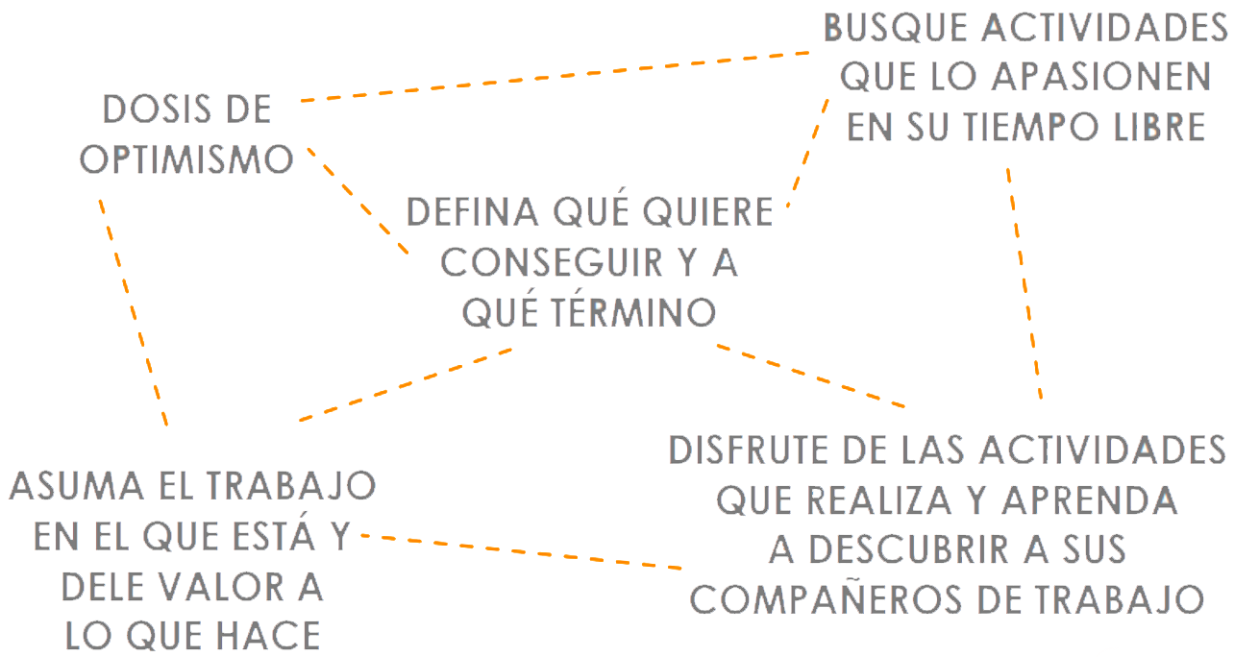
CLAVES

Slide 46
El poder de la actitud es lo que te resolverá todo para destruir los obstáculos internos y externos que el trabajo a diario te da.

Slide 47
“ NO SIEMPRE PODEMOS ESCOGER NUESTRAS CIRCUNSTANCIAS PERO SIEMPRE PODEMOS ESCOGER NUESTRA ACTITUD FRENTE A ELLAS “
Nelson Cardona – 8.848 Everest-

Slide 48
GRACIAS

